Slide 1
Музеи изобразительных искусств России

Slide 2
Вопросы
Какие музеи изобразительных искусств России вы знаете?
Кто основал музей изобразительных искусств имени А. С. Пушкина?
В каком городе находится Эрмитаж?
В каких музеях изобразительных искусств вы были?

Slide 3
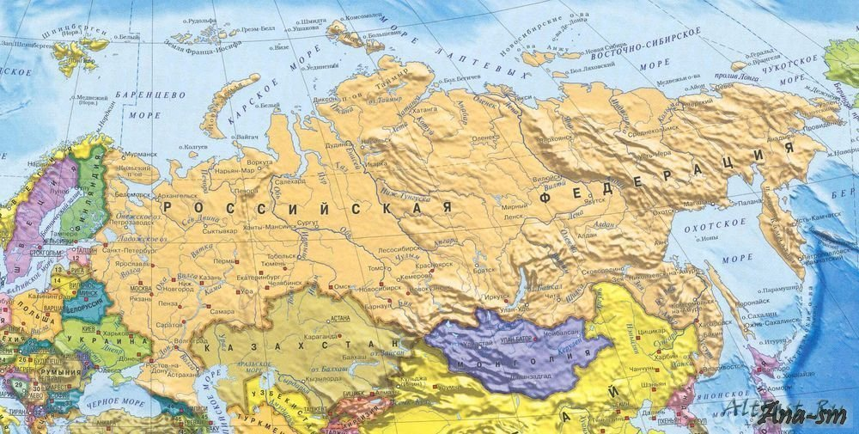

Slide 4
Москва

Slide 5
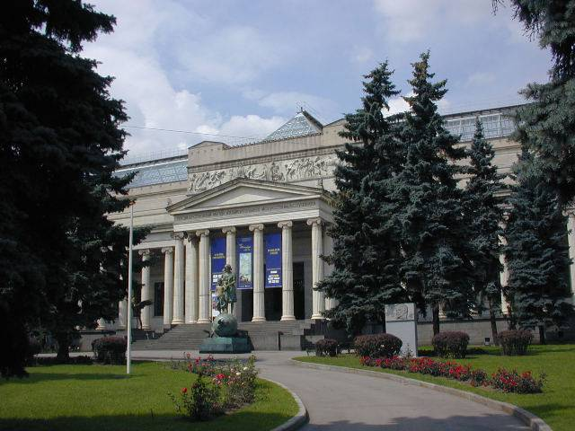
Музей изобразительного искусства имени А.С. Пушкина был основан и открыт в 1912 году. Основателем и первым директором музея считается И.В. Цветаев.

Slide 6
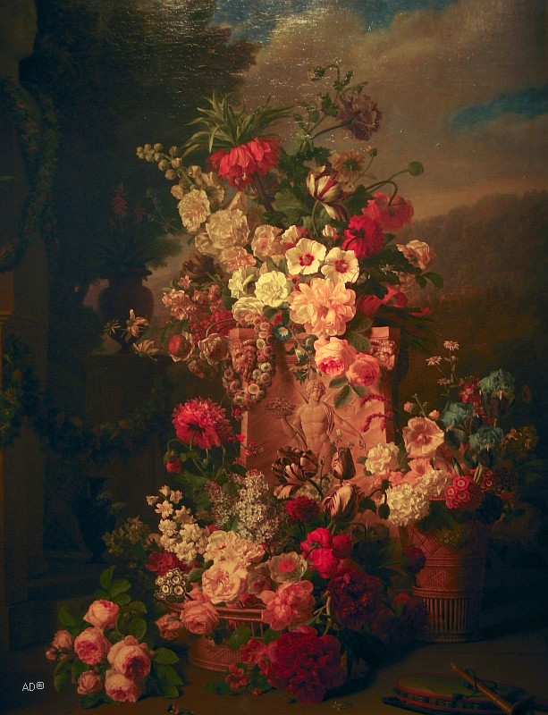
«Приношение Флоре» Жан Франсуа ван Даль

Slide 7
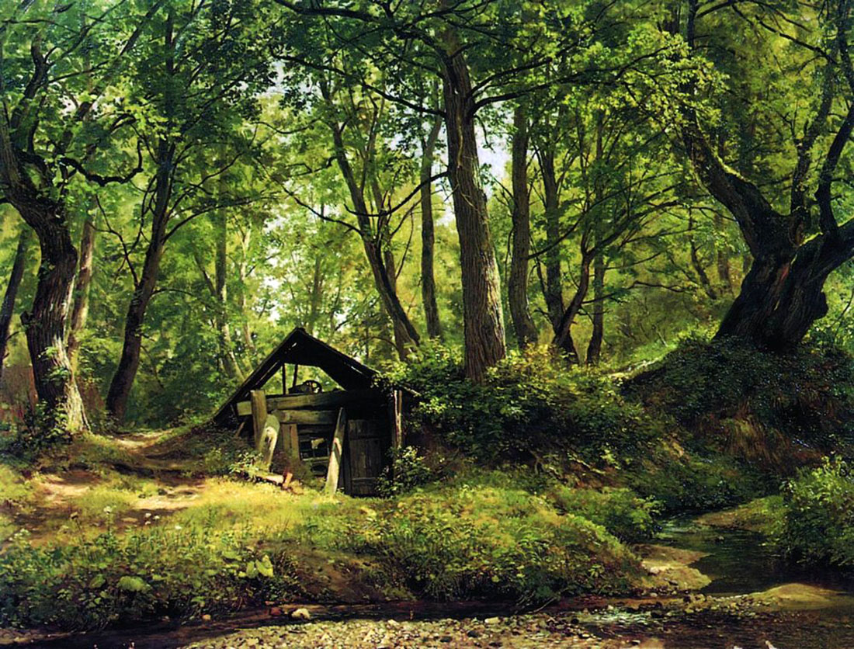
«Солнечный день» Иван Шишкин

Slide 8
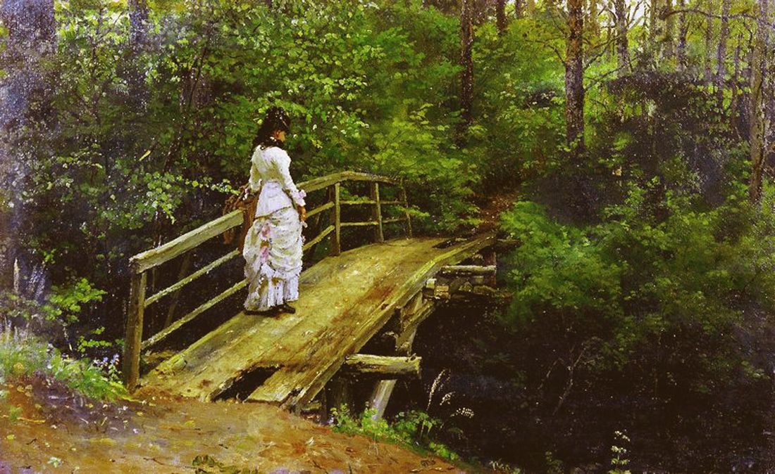
«Летний пейзаж» Илья Репин

Slide 9
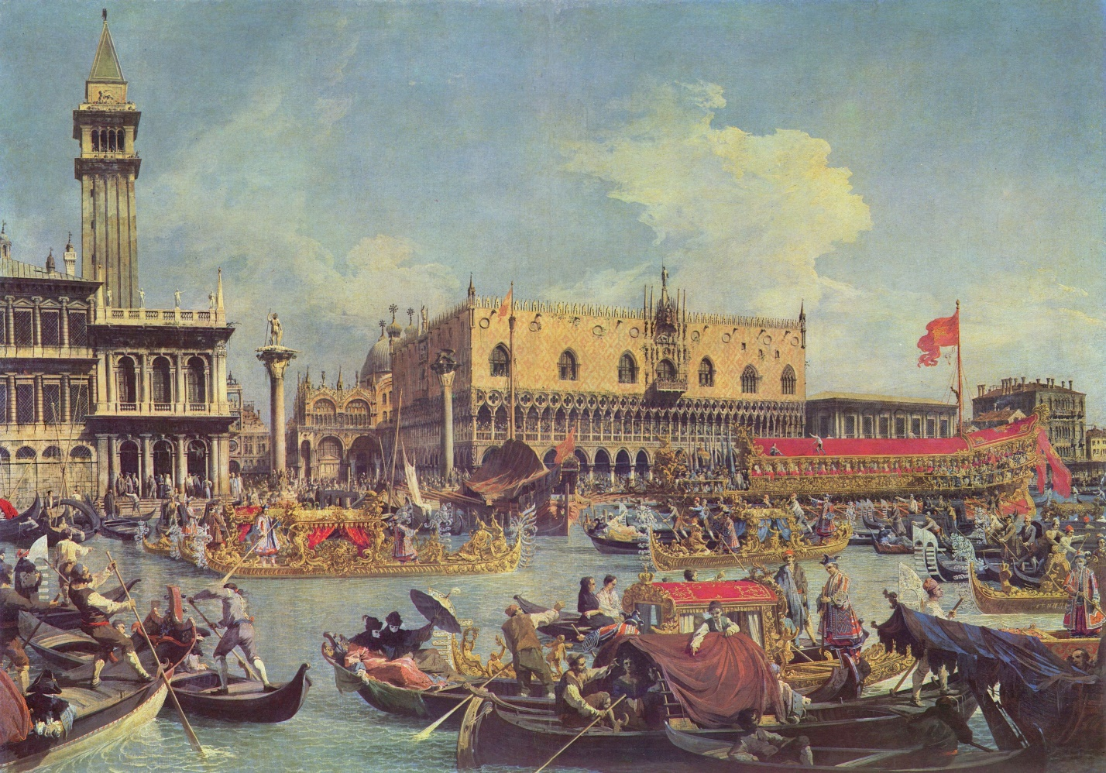
«Возвращение Бучинторо к молу у Дворца дожей» Антонио Каналетто

Slide 10
Санкт - Петербург

Slide 11
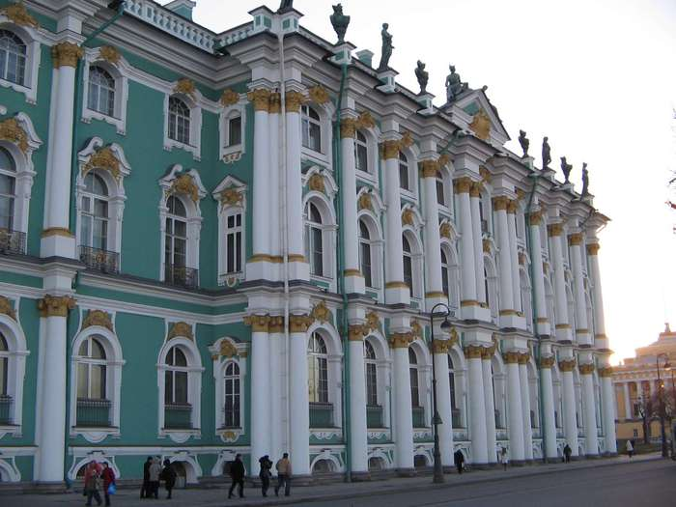
Датой основания Эрмитажа считается 1764 год, когда императрица Екатерина II приобрела большую коллекцию западноевропейской живописи. 7 февраля 1852 года в здании Нового Эрмитажа, был открыт первый публичный художественный музей России. Новый Эрмитаж середины XIX века - это первый музей в России, созданный императором Николаем I.

Slide 12
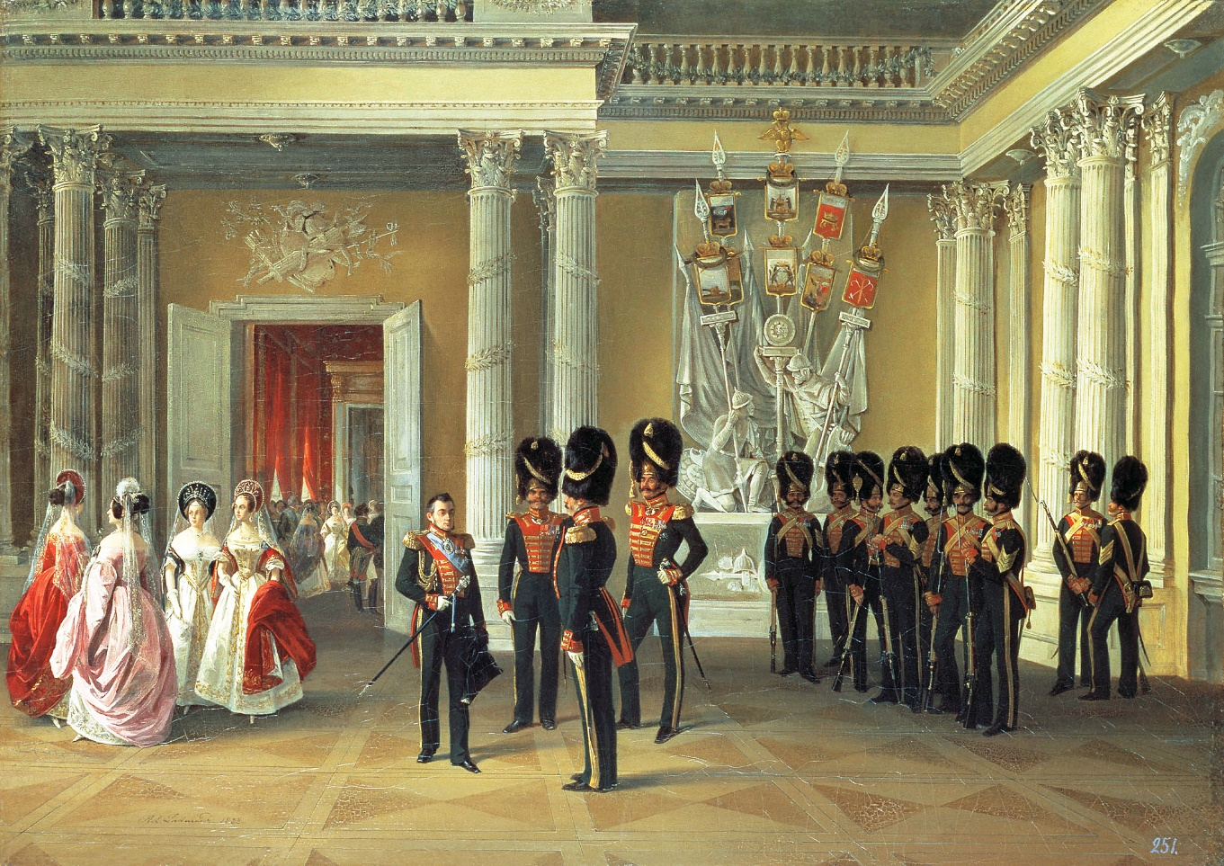
«Виды залов Зимнего дворца. Часть Белого (Гербового) зала» Ладюрнер Адольф Игнатьевич

Slide 13
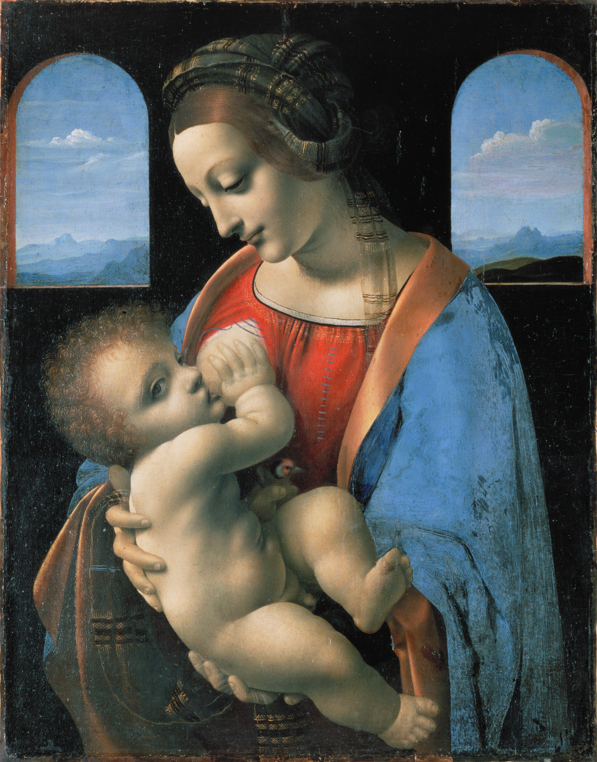
«Мадонна с Младенцем» Леонардо да Винчи

Slide 14
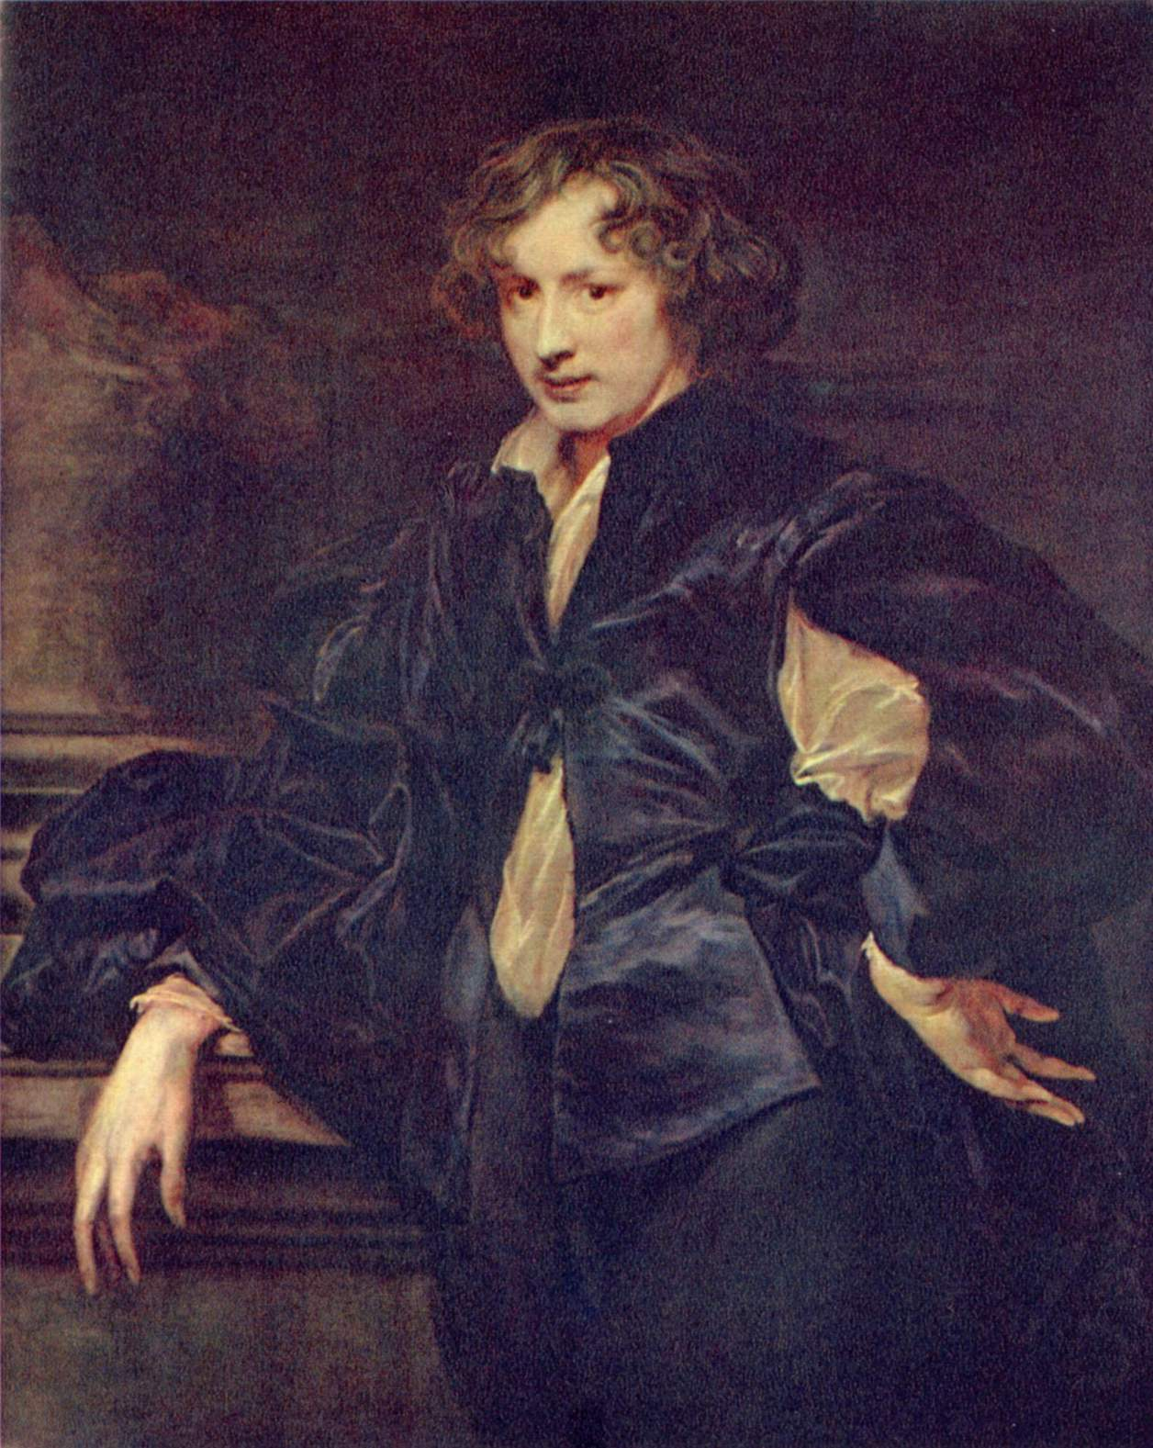
«Автопортрет» Антониус ван Дейк

Slide 15
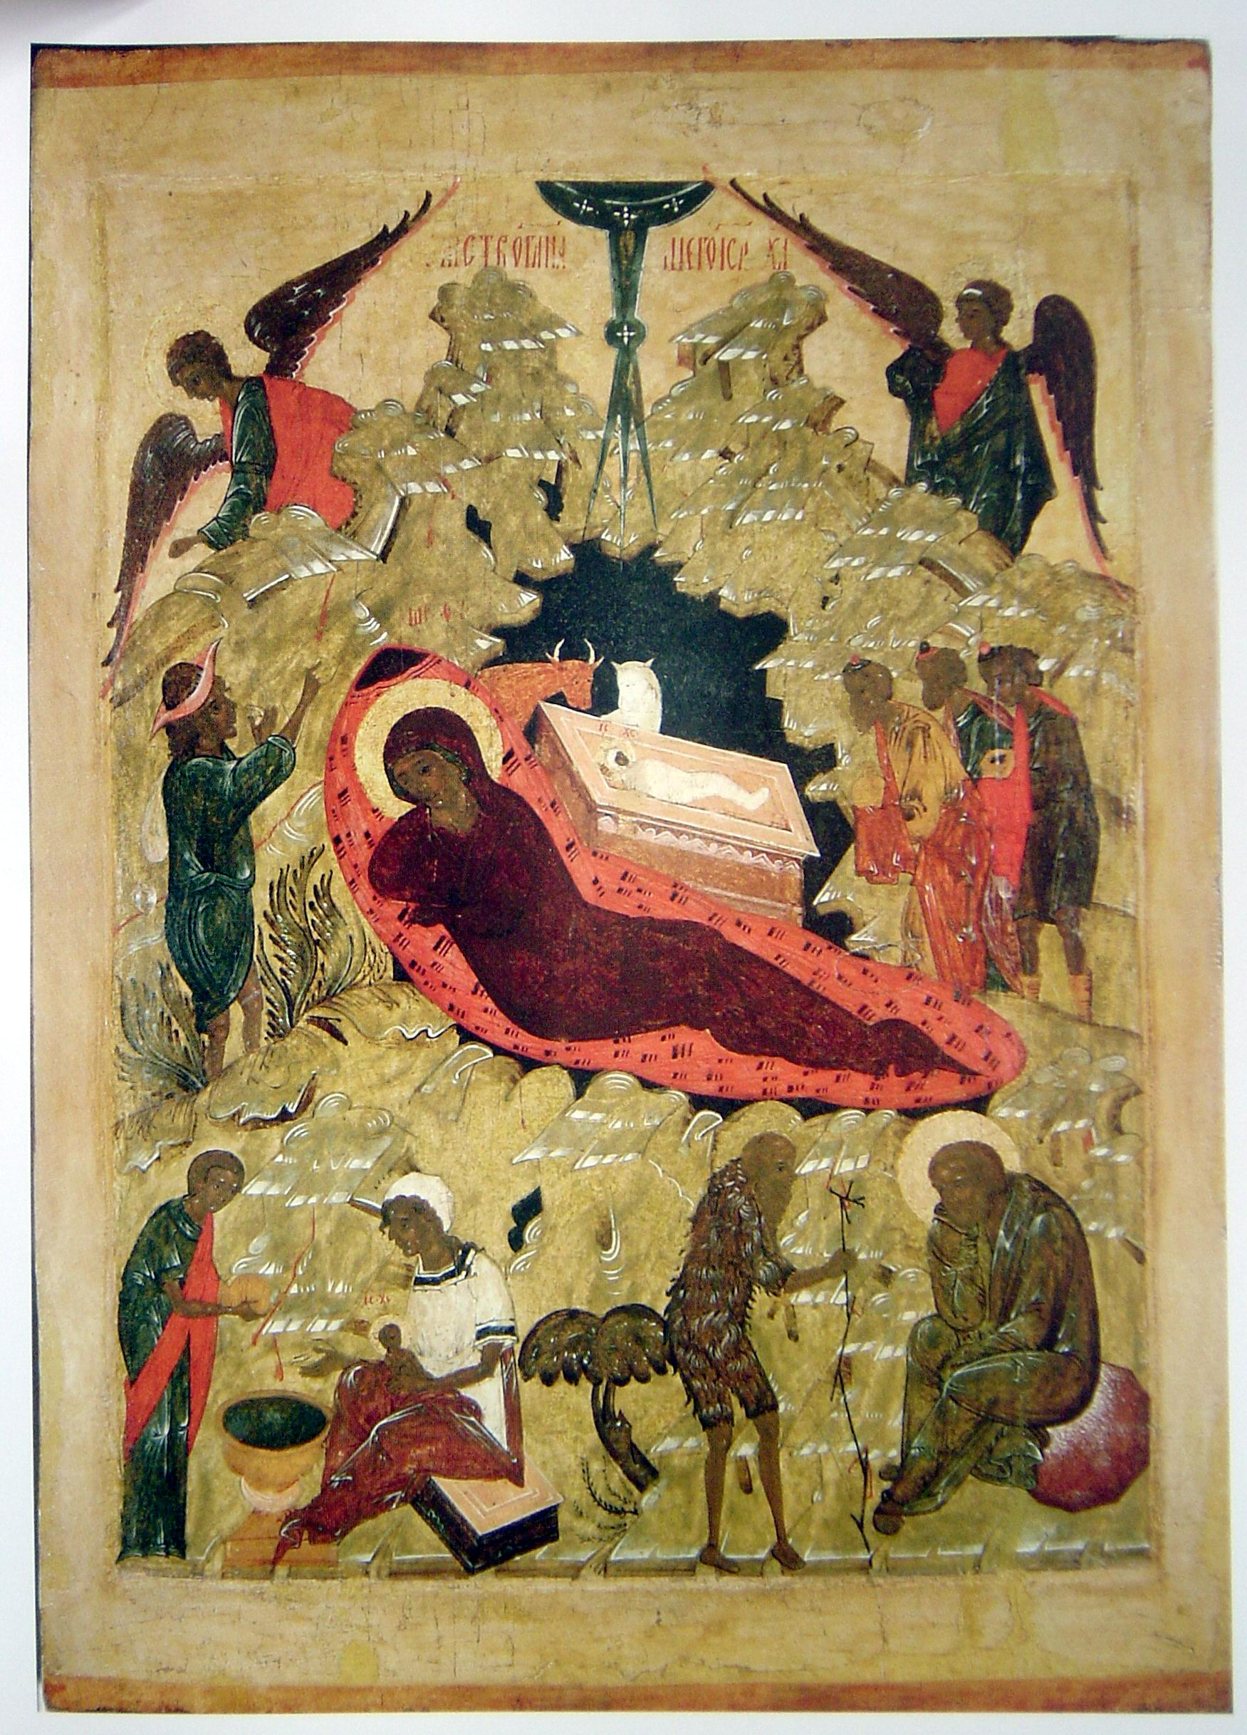
Икона «Рождество Христово»

Slide 16
Архангельск

Slide 17
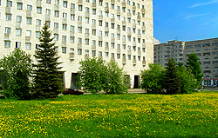
Архангельский музей изобразительных искусств создан в 1960 году. С 1994 года — Государственное музейное объединение «Художественная культура Русского Севера».

Slide 18
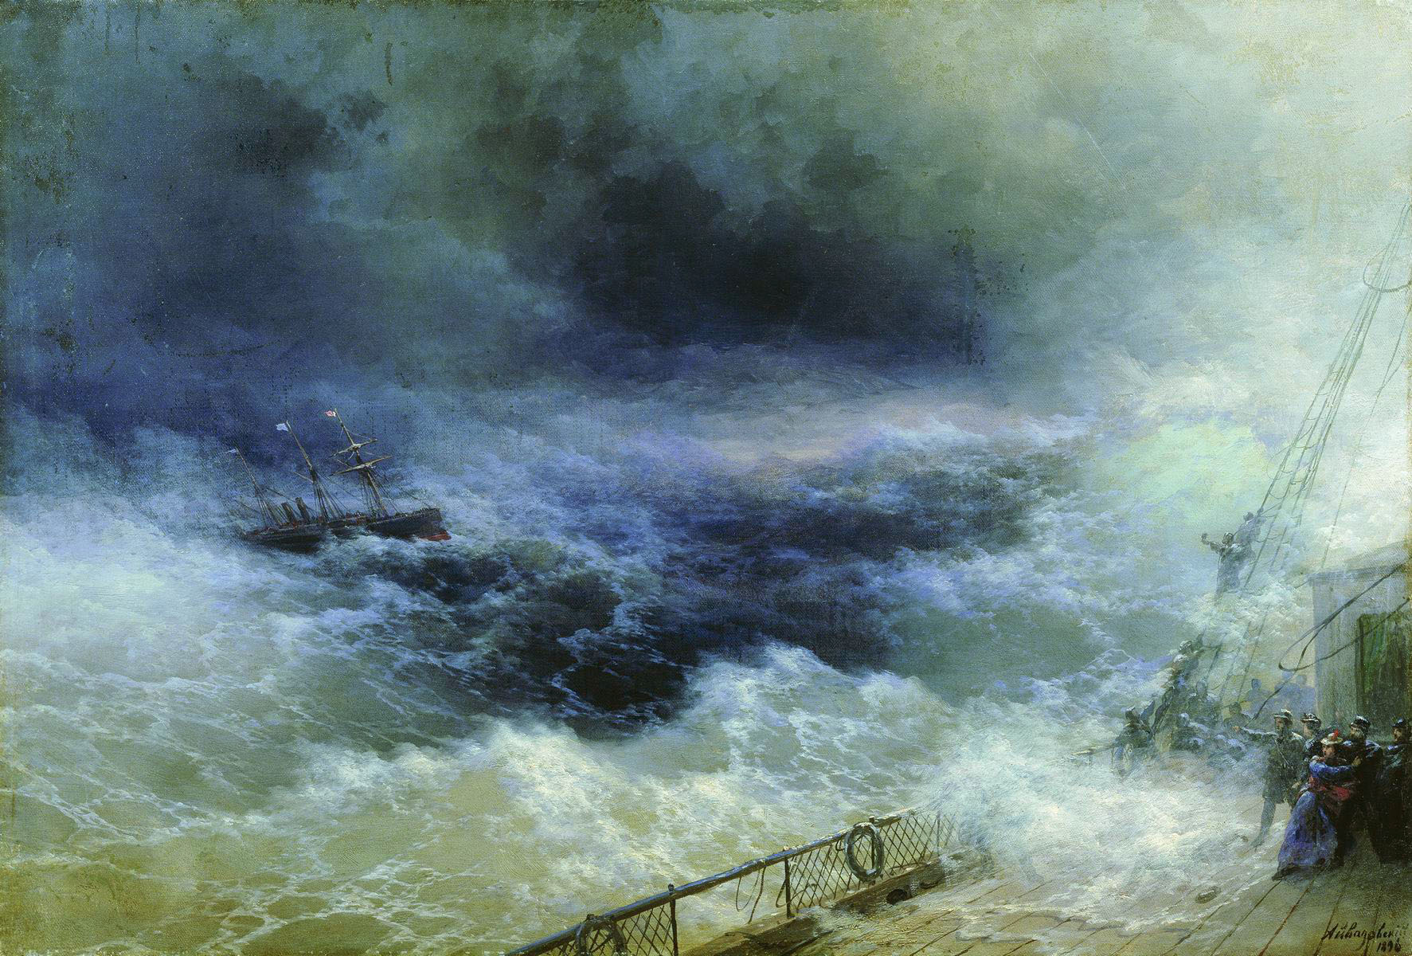
«Океан»
Иван Айвазовский

Slide 19
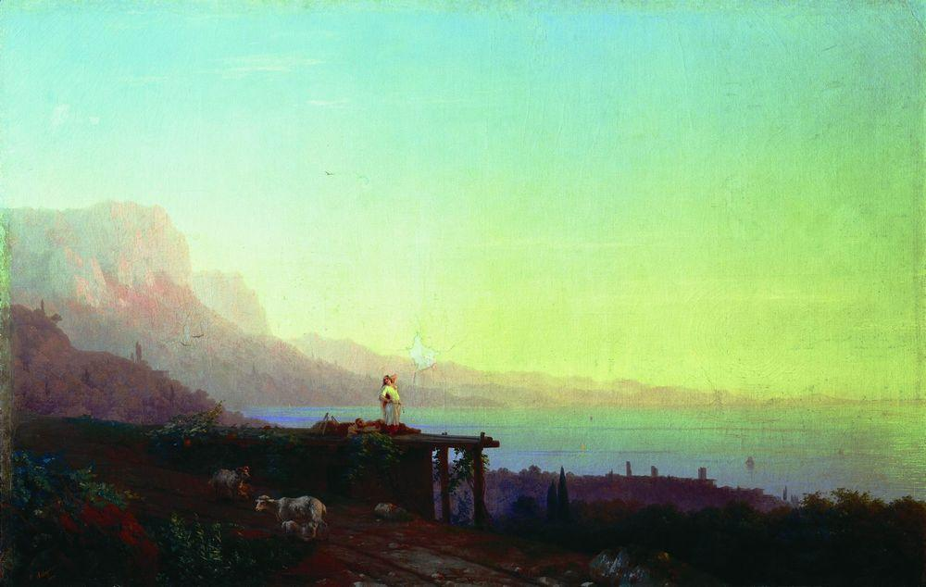
«Южная ночь. Крым»
Константин Айвазовский

Slide 20
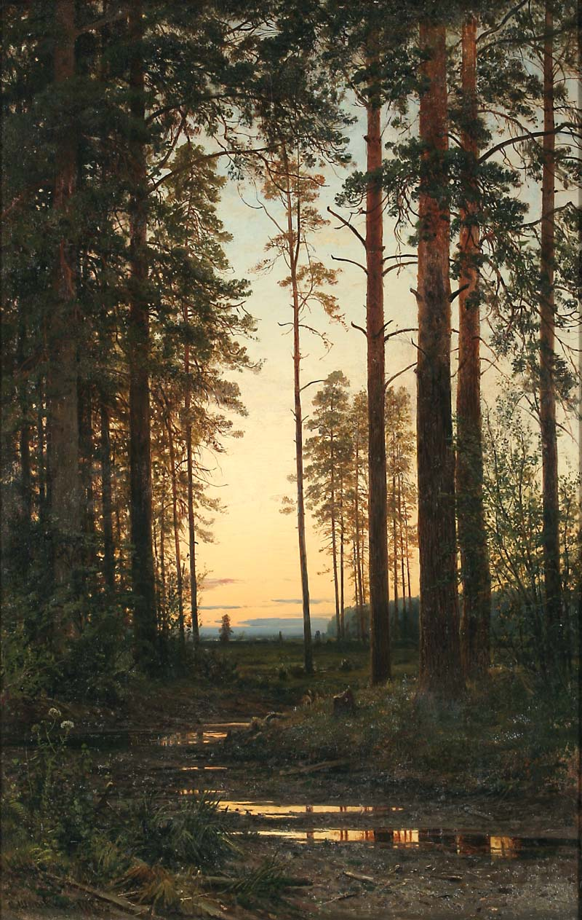
«Сумерки»
Иван Шишкин

Slide 21
Омск

Slide 22
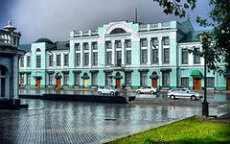
Омский музей изобразительных искусств имени М. А. Врубеля – крупнейшее в Сибири художественное собрание, включающее коллекции зарубежного и русского искусства от античности до наших дней.

Slide 23
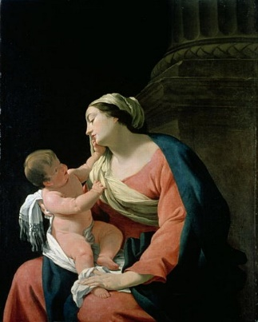
«Мадонна с младенцем»
Симон Вуэ

Slide 24
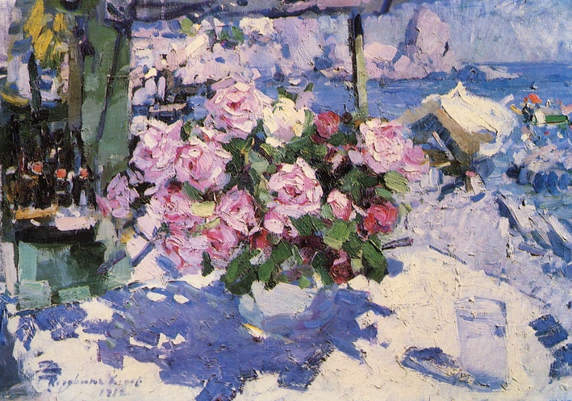
«Розы. Букет у моря»
Константин Коровин

Slide 25
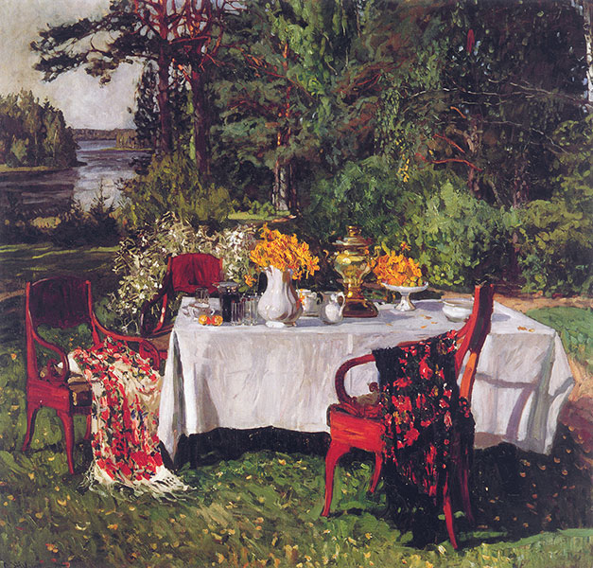
«Перед террасой»
Станислав Жуковский

Slide 26
Екатеринбург

Slide 27
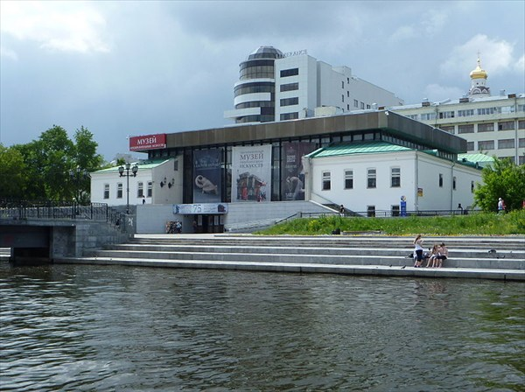
Екатеринбургский музей изобразительных искусств является крупнейшим художественным музеем Урала. Датой его основания считается 1936 год, хотя история его коллекций восходит к последней четверти XIX века и связана с деятельностью Уральского общества любителей естествознания (УОЛЕ).

Slide 28
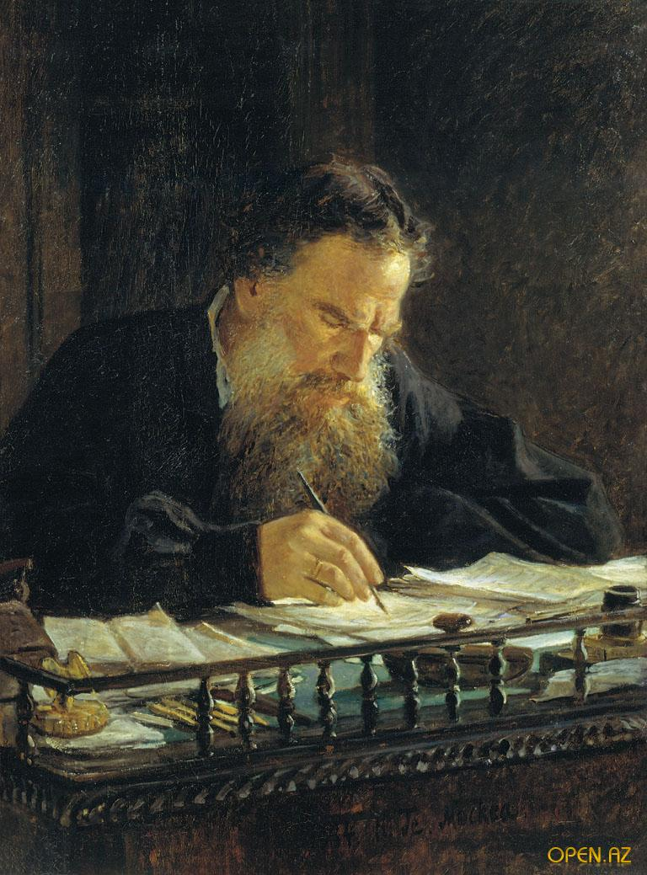
«Л. Н. Толстой за работой»
Николай Ге

Slide 29
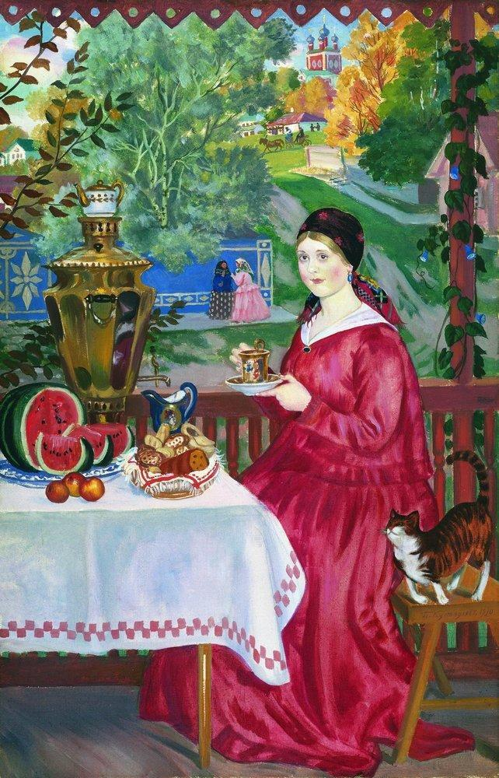
«Купчиха на балконе»
Борис Кустодиев

